Slide 1


GAN FOR NLP
SeqGAN: Sequence Generative Adversarial Nets with Policy Gradient
汇报人:叶志豪

Slide 2
01
回顾GAN
目录
02
回顾RL
–policy gradient
03
GAN FOR NLP
04
讨论和总结

Slide 3
01
回顾GAN
PART

Slide 4
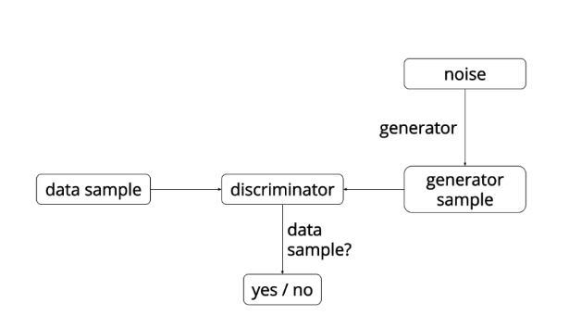
什么是GAN
简要说明
有两个模型，一个是生成模型（generative model），一个是判别模型(discriminative model)。判别模型的任务是判断给定的图像看起来是自然的还是人为伪造的（图像来源于数据集）。生成模型的任务是生成看起来自然真实的、和原始数据相似的图像。
这可以看做一种零和或两个玩家的纸牌游戏。本文采用的类比是生成模型像“一个造假团伙，试图生产和使用假币”，而判别模型像“检测假币的警察”。生成器（generator）试图欺骗判别器（discriminator），判别器则努力不被生成器欺骗。
模型经过交替优化训练，两种模型都能得到提升，直到到达一个“假冒产品和真实产品无法区分”的点。
Notes:
Bradley Hand ITC
<编号>

Slide 5
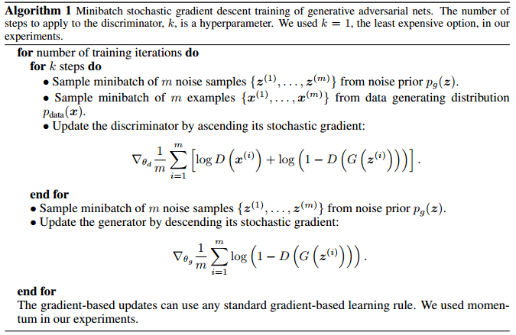
算法流程
简述过程
对于辨别器，如果得到的是生成图片辨别器应该输出 0，如果是真实的图片应该输出 1，得到误差梯度反向传播来更新参数。
对于生成器，首先由生成器生成一张图片，然后输入给判别器判别并的到相应的误差梯度，然后反向传播这些图片梯度成为组成生成器的权重。
直观上来说就是：辨别器不得不告诉生成器如何调整从而使它生成的图片变得更加真实。
重复以上步骤直到达到纳什均衡，两个网络博弈到最后发现双方没有一方可以独自行动获得收益，即为了自身利益的最大化，没有任何单独的一方愿意改变其策略，反映在训练里即两个网络均不再调整，各自收敛即结束训练。
Notes:
Bradley Hand ITC
<编号>

Slide 6
GAN 生成序列的问题
问题1
梯度的限制
因为生成器(Generator，简称G)需要利用从判别器(Discriminator，简称D)得到的梯度进行训练，而G和D都需要完全可微，碰到有离散变量的时候就会有问题，只用BP不能为G提供训练的梯度。在GAN中我们通过对G的参数进行微小的改变，令其生成的数据更加“逼真”。若生成的数据是基于离散的tokens，D给出的信息很多时候都没有意义，因为和图像不同。图像是连续的，微小的改变可以在像素点上面反应出来，但是你对tokens做微小的改变，在对应的dictionary space里面可能根本就没有相应的tokens.
问题2
判别器的限制
GAN只可以对已经生成的完整序列进行打分，而对一部分生成的序列，如何判断它现在生成的一部分的质量和之后生成整个序列的质量也是一个问题。
Notes:
<编号>

Slide 7
02
回顾RL
–policy gradient
PART

Slide 8
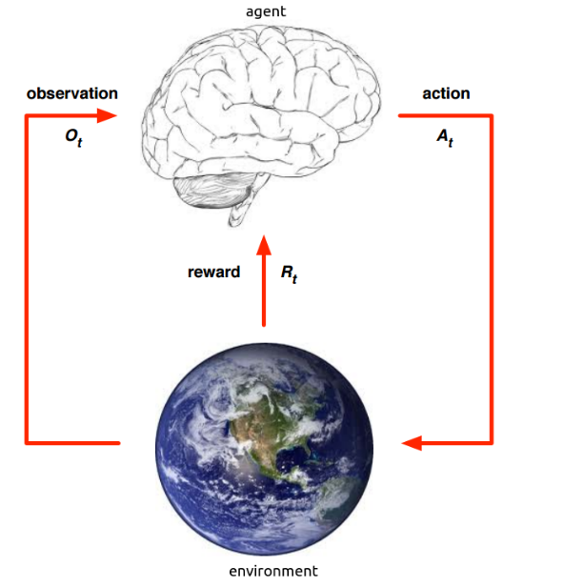
什么是RL
强化学习
Reinforcement learning 是机器学习里面的一个分支，特别善于控制一只能够在某个环境下 自主行动 的个体 (autonomous agent)，透过和 环境 之间的互动，获取“经验”，而不断改进它的 行为 。
一些概念：
状态 (States) = 环境，例如迷宫的每一格是一个 state
动作 (Actions) = 在每个状态下，有什么行动是容许的
奖励 (Rewards) = 进入每个状态时，能带来正面或负面的
方案 (Policy) = 在每个状态下，你会选择哪个行动？
Notes:
Bradley Hand ITC
<编号>

Slide 9
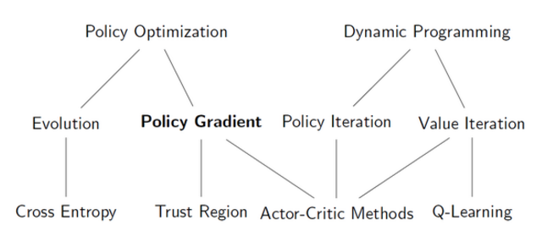
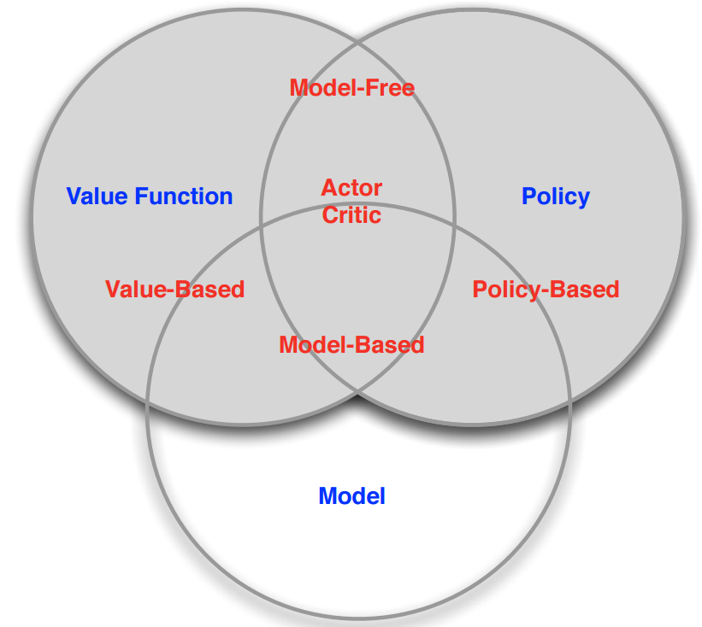
回顾RL
RL的分类
强化学习算法根据以策略为中心还是以值函数最优可以分为两大类，策略优化方法和动态规划方法。其中策略优化方法又分为进化算法和策略梯度方法；动态规划方法分为策略迭代算法和值迭代算法。策略迭代算法和值迭代算法可以利用广义策略迭代方法进行统一描述。
另外，强化学习算法根据策略是否是随机的，分为确定性策略强化学习和随机性策略强化学习。根据转移概率是否已知可以分为基于模型的强化学习算法和无模型的强化学习算法。另外，强化学习算法中的回报函数十分关键，根据回报函数是否已知，可以分为强化学习和逆向强化学习。逆向强化学习是根据专家实例将回报函数学出来

Slide 10
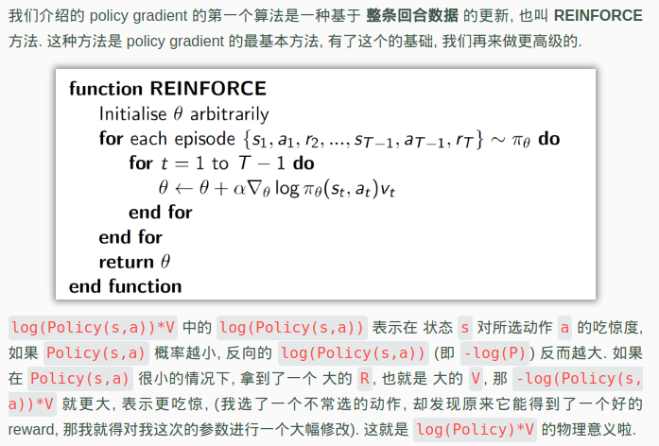
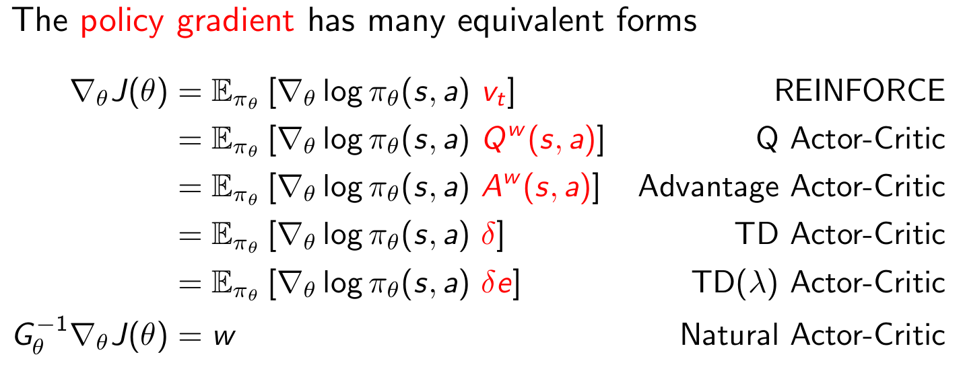
什么是Policy Gradient
Policy Gradient
什么是策略网络Policy Network？就是一个神经网络，输入是状态，输出直接就是估计动作（不是Q值）。这里的label就是真实动作,更新的目标函数就是:不同的Policy Gradient 的形式
Notes:
Bradley Hand ITC
<编号>

Slide 11
03
SeqGAN: Sequence Generative Adversarial Nets with Policy Gradient
PART

Slide 12
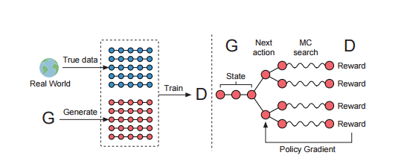
SeqGAN
概要
针对第一个问题，首先是将D的输出作为Reward，然后用Policy Gradient Method来训练G,也就是用D的输出作为Reward作为指导来改变Policy Gradient的方向，这也符合对抗网络的思想。
针对第二个问题，通过蒙特卡罗搜索，针对部分生成的序列，用Roll-Out Policy来Sampling完整的序列，再交给D打分，最后对得到的Reward求平均值。
Notes:
Bradley Hand ITC
<编号>

Slide 13
SeqGAN
网络结构
左图为GAN网络训练的步骤1，即根据真实样本和伪造样本训练判别器D网 络，这里的D网络用的CNN实现。
右图为GAN网络训练的步骤2，根据D网络回传的判别概率通过增强学习更新G网络，这里的G网络用的LSTM实现。
本文state指的当前timestep之前的decode结果，也就是lstm随机生成的t个词，action指的当前待解码词，也就是第t个词，D网络判别伪造数据的置信度即为奖励，伪造数据越逼真则相应奖励越大。
Notes:
Bradley Hand ITC
<编号>

Slide 14
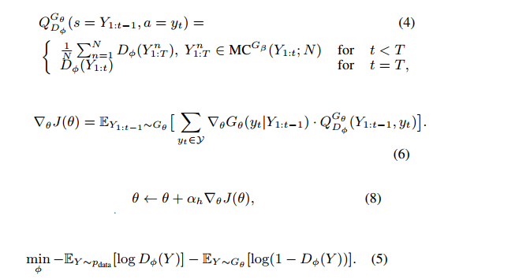
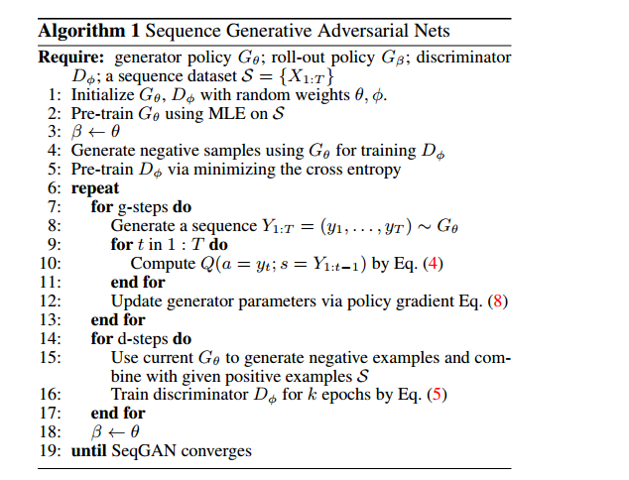
SeqGAN
SeqGAN算法过程
1、随机初始化G网络和D网络参数
2、通过MLE预训练G网络，目的是提高G网络的搜索效率
3、通过G网络生成部分负样预训练D网络。
4、通过G网络生成sequence用D网络去评判，得到reward。
Eq.5是标准的D网络误差函数，训练目标是最大化识别真实样本的概率，最小化误识别伪造样本的概率。

Slide 15
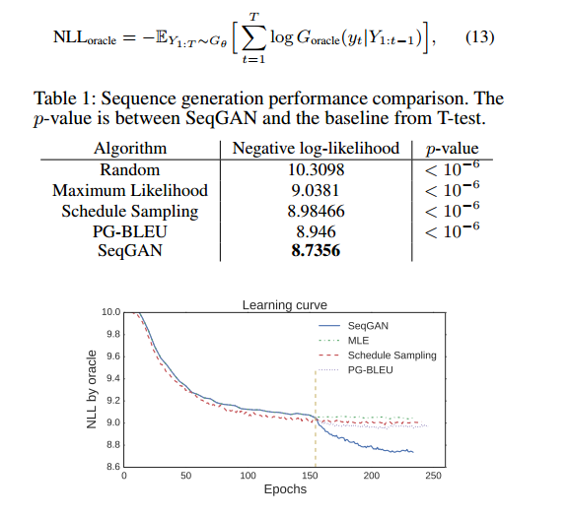
SeqGAN
实验
1. 随机初始一个lstm生成器A，随机生成一部分训练数据，来训练各种生成模型，最后让各种生成模型随机产生一批验证数据，用生成器A去校验这些验证数据是否符合自己的分布。具体方式就是假设验证数据是a,b,c,。将a输入A查看输出b的概率p(b/a)，再输入c查看p(c/a,b)然后用以下标准评判。评判标准：负对数似然也就是交叉熵。
2. 实验还有中文诗句生成，奥巴马演讲声称，音乐生成，但是这些实验都没有直接给出具体实验结果，只是用一些标准比如BLEU列了图表。
Notes:
Bradley Hand ITC
<编号>

Slide 16
04
总结和讨论
PART

Slide 17
seqGAN总结
创新
第一次将误差作为一种增强学习的奖励，以一种前馈的方式训练，用增强的学习的探索模式去更新G网络。也就是第一词结合RL，之前的问题得到有效的解决。给出一一个大的方向，为后面的研究有很大的启发作用。有很多paper在此基础上改进并得到很不错的效果。
不足
GAN加上RL，从算法中我们可以发现，它要pretrain生成器和判别器，然后才训练，也就是这样的话，参数调起来会很费劲。在SeqGAN中，生成器只能间接的通过判别器生成的reward来奖励或者惩罚自己所产生的序列。而不能直接从 gold-standard序列中直接获取信息。 这种训练方式是脆弱的，一旦生成器在某个训练batch中变坏，判别器将会很容易对生成的句子进行判断 (比如reward为0 )，此时生成器就会迷失。生成器只知道现在生成的句子是坏的，但是并不知道如何调整才能使得生成的句子变好。还有一点就是它在现实的应用中没有给出具体的效果，就不能知道到底具体的效果是怎么样的。
注：这个问题在Adversarial Learning for Neural Dialogue Generation这篇paper得到解决
Notes:
<编号>

Slide 18
讨论
我的看法！
GAN这样用一个反馈信号来修正生成模型最大的问题在于：序列生成模型本身是离散的，而不是图像数据这样连续的。所以我们需要借助离散变量优化的办法，比如REINFORCE（likelihood-ration estimation），gumbel softmax这些优化方法。这个方向是很好的，也建立了GAN和NLP的联系。但是这还是有很长的路要走，其效果还是有很大的改进之处。不过最大的贡献在于这样的做法提供了一个方向。
下面是强化学习和GAN有较大关联的paper：
（1）Connecting Generative Adversarial Networks and Actor-Critic Methods
（2）Sequence Level Training with Recurrent Neural Networks
（3）An Actor-Critic Algorithm for Sequence Prediction
（4）Optimization of image description metrics using policy gradient methods
你的看法？
是个好的方向？是坑？
Notes:
<编号>

